Slide 1

Трансформация труда и занятости
Выполнили:
Иван Искорнев Тимофей Цыпышев
Борис Ларкин

Slide 2
Сетевые работники
«Автоматизация – благо,
а рабочие – второсортные роботы»

Slide 3


Человек всё-таки нужен?
Кто?
- образованный работник
Зачем?
- для принятия решений, планирования и управления
Почему?
- его появление стало возможным
благодаря новым информационным технологиям

Slide 4


Кто же нам всё таки нужен?
Сетевой работник — это работник, работающий в интернете или иной информационной среде, или мобильный работник, оказывающий услуги в какой-либо отраслевой среде.
«Новый работник трудится не в централизованной целостной индустриальной экономике, а в сетевой экономике»

Slide 5

И какими они бывают, эти ваши сетевики..?
Сетевики-универсалы (networkers)
Сетевики-операторы (networked)
Внесетевые рабочие

Slide 6
Безработные, безработное общество

Slide 7

О насущном, о безработице
Распространение информационной технологии на заводах, в офисах и в сфере услуг вновь разожгло вечные страхи рабочих перед вытеснением их машинами, поскольку оно делает их ненужными.

Slide 8
Рассмотрим различные точки зрения на эту проблему
Прогресс приводит к замене труда людей более эффективными орудиями производства, в результате люди постоянно переходят от одного вида деятельности к другому.
Исчезновение рабочих мест в промышленности будет недостаточно компенсировано рабочими местами в сфере услуг, поскольку рабочие места в сфере услуг сами быстро автоматизируются и вытесняются.

Slide 9
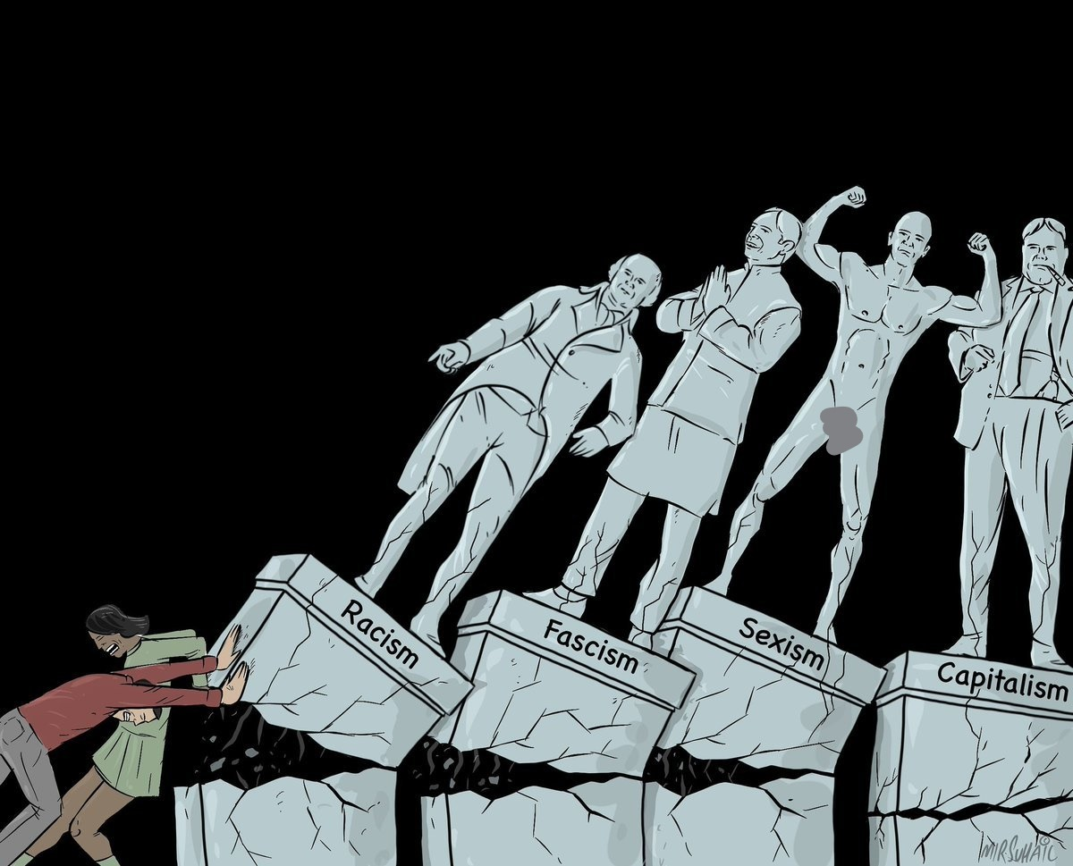
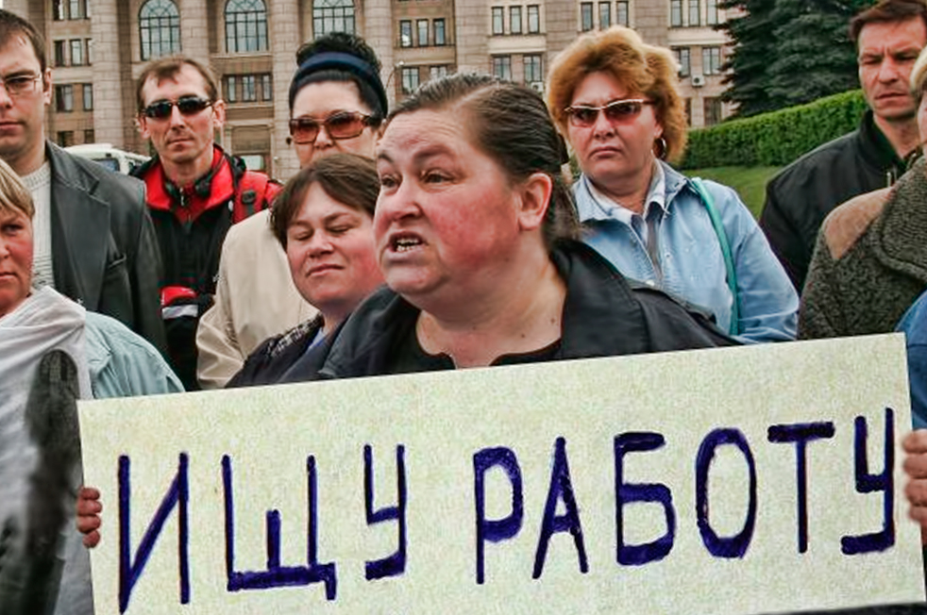
На чьей стороне ты?
Массовой безработицей
Разрушение общества и его устоев

Slide 10

И что делать?
Не существует систематического структурного соотношения между распространением информационных технологий и эволюцией уровня занятости в целом по экономике
«Быть может, изменения жизни общества с приходом нового витка информационной революции будут столь велики, что экономика не сумеет быстро приспособиться к ним и уничтожит сама»

Slide 11
Работники с гибким графиком

Slide 12
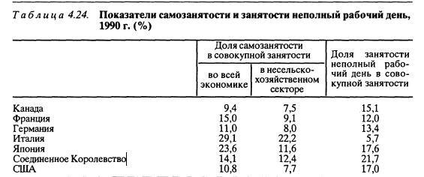
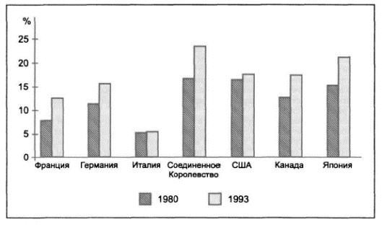
Цифорки
Очень много цифорок…

Slide 13


США
В Соединенных Штатах самозанятые в 1990 г. составляли 10,8% рабочей силы, работники с неполным рабочим днем - 16,9% и на договорной или временной работе – около 2%.
«Традиционная форма работы медленно, но верно исчезает»

Slide 14
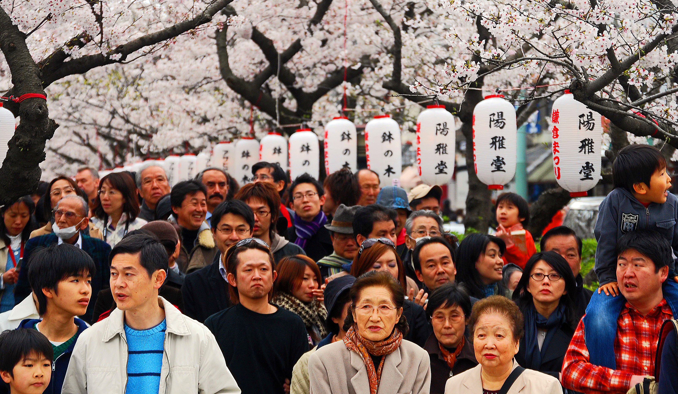
Япония
Японская структура занятости
характеризуется экстраординарным
внутренним разнообразием
так же, как и сложной структурой
изменчивых ситуаций, которые плохо
поддаются обобщениям и стандартизации.

Slide 15

Удаленная работа

Slide 16
Преимущества
Экономия времени на дорогу
Гибкий график
Моменты, связанные со сферой личных отношений
Условия работы

Slide 17
Недостатки
Связь
Коммуникация
Нездоровому образу жизни

Slide 18

Вывод
Удаленная работа подходит не всем.

Slide 19

Спасибо за внимание!

